Slide 1
Vzporedna vezava treh žarnic
TIT 7

Slide 2
Nadaljujemo. Učimo se vzporedno vezati tri žarnice v električni krog. V električni krog povežemo tudi tri stikala tako, da prižgemo vsako žarnico posebej. Opazujemo, kaj se dogaja, če prižgemo samo eno stikalo …
Spletna povezava:
https://fizikalne.simulacije.si/2015/10/31/enosmerni-elektricni-krog/
Če se pokaže POŠEVNI MET namesto ENOSMERNI ELEKTRIČNI KROG, povezavo kopirajte v google.
ENOSMERNI ELEKTRIČNI KROG
klikni uvod

Slide 3
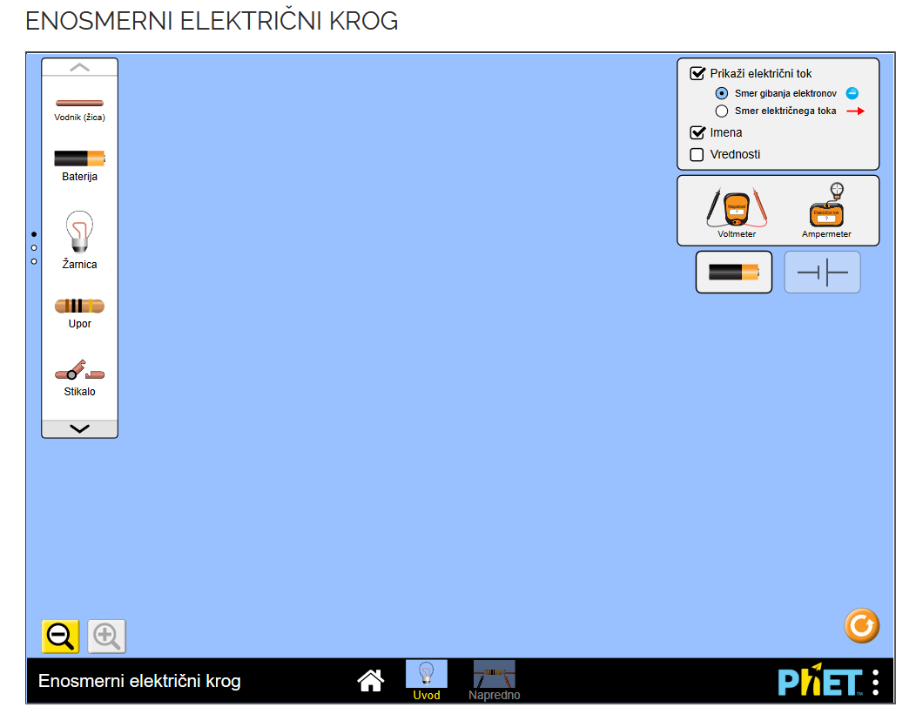
OSVEŽI SPOMIN!
Najprej ponovi sestavne dele (elemente) električnega kroga). Najdeš jih na levi strani.
Element postaviš na delovno mizo tako, da z levo tipko klikneš na element (držiš tipko) in ga prestaviš na mizo na željeno mesto in spustiš (podobno kot pri programu Edison).
Elemente premikaš po plošči tako, da klikneš na element, zadržiš in premakneš.
Vodnike (žičke) narišeš tako, da vodnik preneseš in ga postaviš na en krogec elementa in povlečeš do krogca drugega elementa. Potem vzameš drugi vodnik in ponavljaš, da vse elemente povežeš med seboj. Prižgeš stikalo. Če si pravilno povezal, žarnica sveti. Stikalo in baterijo lahko obračaš, če klikneš na element.
S klikom na ta znak zbrišeš vse, kar si sestavil in začneš znova.

Slide 4
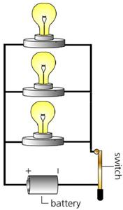
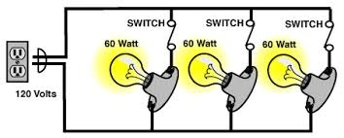
Vzporedna vezava treh žarnic
V električni krog poveži tri žarnice, stikalo in baterijo (slika desno). Prižgi/ugasni stikalo in opazuj žarnice. Čemu služi stikalo v tem primeru?
Dodaj še dvoje stikal tako, da bo imela vsaka žarnica svojega (slika spodaj).
Prižgi eno žarnico. Kaj opaziš? Prižgi še drugo in tretje stikalo. Kdaj steče električni tok v tem primeru? Kdaj svetijo žarnice? Kako svetijo žarnice?
Poigraj se s stikali – prižgi 2., 3., 1.
Ali vse žarnice svetijo enako svetlo?

Slide 5
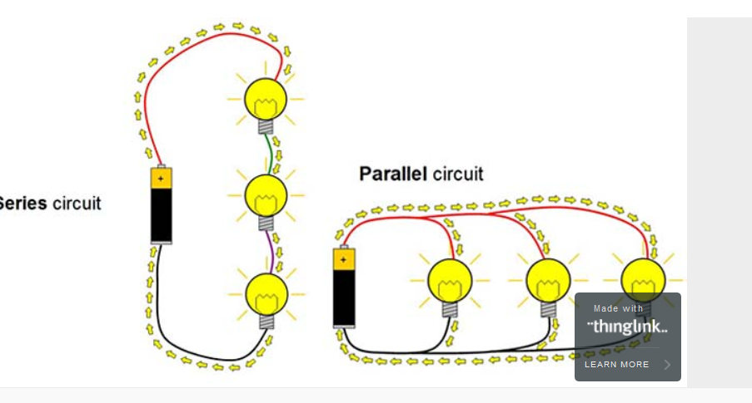
Na podlagi osvojenih znanj, opiši razliko med vzporedno in zaporedno vezavo.

Slide 6
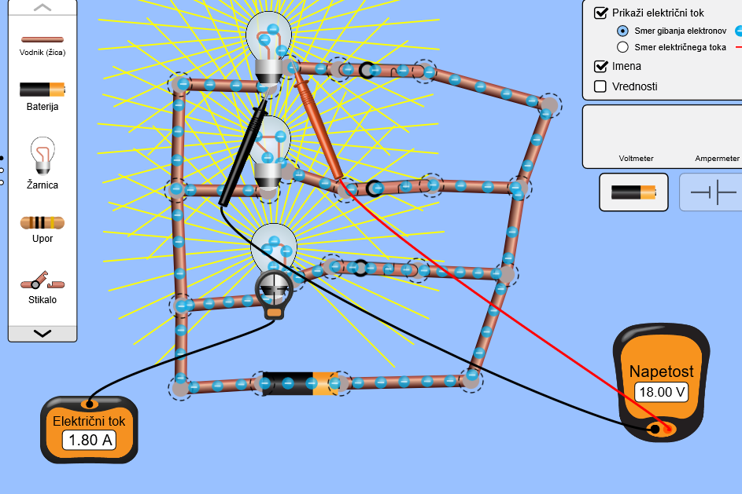
Če imaš čas, izmeri napetost med žarnicami.

Slide 7
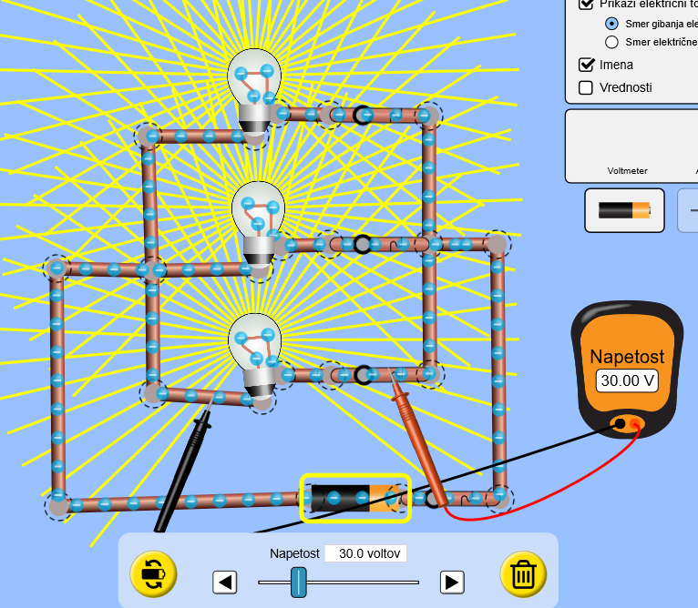
Uspelo mi je pravilno (vzporedno) povezati tri žarnice v električni krog tako, da prižgem vsako žarnico s svojim stikalom.

Slide 8
Pri vzporedni vezavi vežemo voltmeter v el. krog vzporedno – to pomeni, da je napetost vsepovsod enaka, tok se pa porazdeli glede na upor. Komplicirano? Ni, takoj boste razumeli, če vam podam praktičen primer:
Imamo tri vzporedno vezane enake žarnice. Napetost vira je 6 V. Na katerikoli žarnici, kamorkoli vzporedno vežemo voltmeter, bo ta pokazal vrednost 6 V. Recimo, da od vira teče tok 3 A. Tok se pa porazdeli. Ker so žarnice enake, bo skozi prvo tekel tok 1 A, skozi drugo 1 A in skozi tretjo tudi 1 A.

Slide 9
Vzporedna vezava porabnikov
Pri vzporedni vezavi žarnici
svetita s polno močjo.
Če eno žarnico izvijemo,
druga še vedno sveti.
Porabniki v stanovanju so
vezani na električno
omrežje vzporedno.
Zaporedna vezava porabnikov
Več je žarnic vezanih v
električnem krogu, slabše sveti
vsaka posamezna žarnica. Če
pregori ena žarnica, je električni
tok prekinjen in vse žarnice
ugasnejo.

